Slide 1
Programación orientada a objetos
Capítulo 4
Agrupar objetos

Slide 2
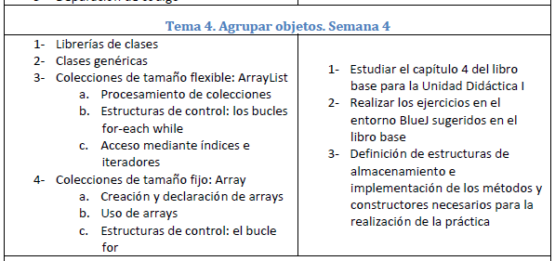

Slide 3
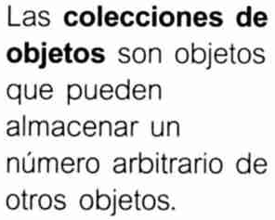
4.2 La Colección de objetos
Agrupar cosas para referirnos y manejarlas de forma conjunta

Slide 4
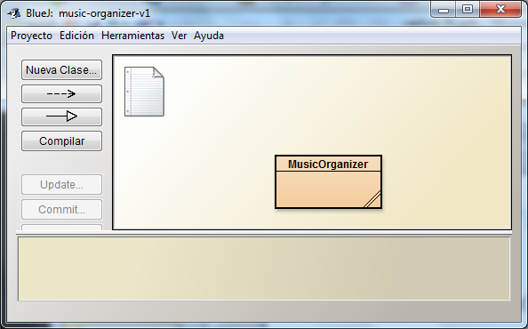
4.3 Un organizador para archivos de música
Music-organizer-v1
Librerías de clases
  Las librerías o paquetes de Java contiene cientos de clases

Slide 5
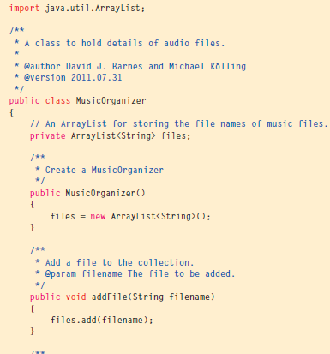
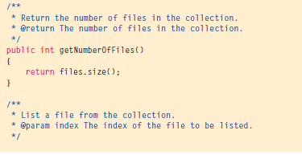
4.4 Utilización de una clase librería

Slide 6
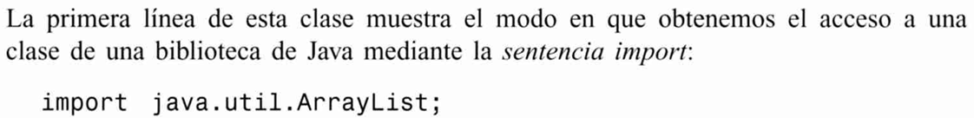
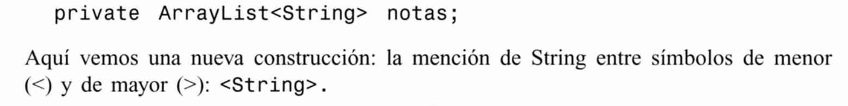
4.4.1 Importación de una clase librería

Slide 7
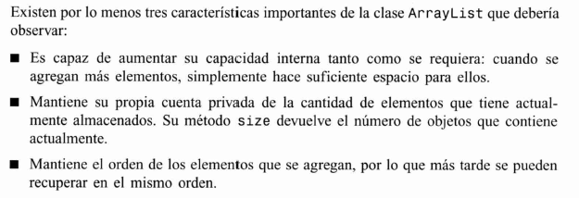
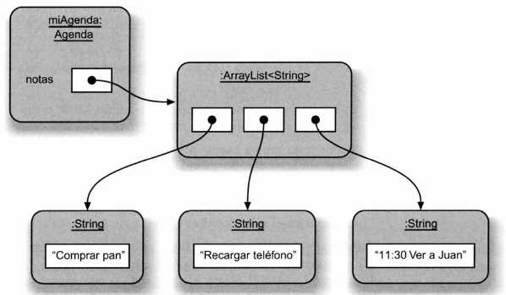
4.5 Estructura de objetos con “colecciones”

Slide 8

4.6 Clases genéricas
No definen un único tipo
Define el tipo

Slide 9
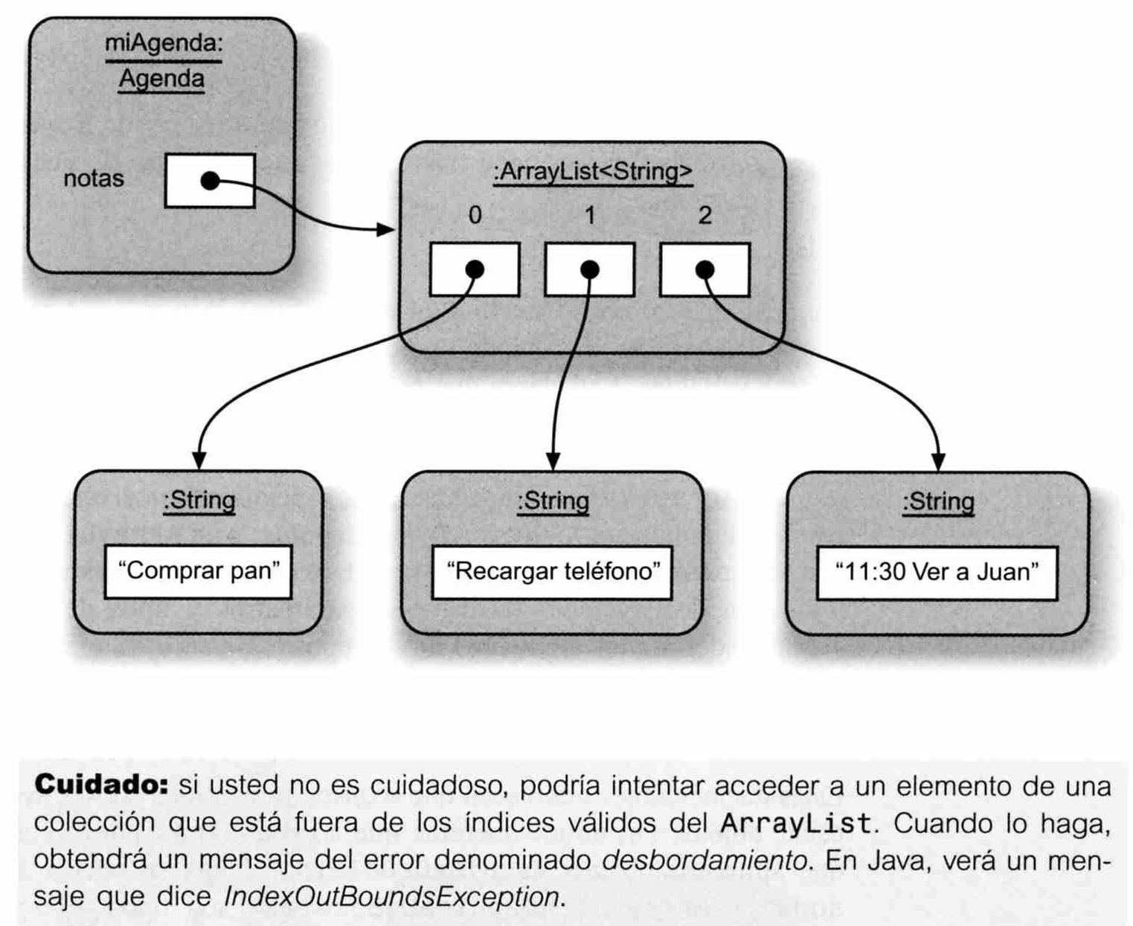
4.7 Numeración dentro de las colecciones

Slide 10
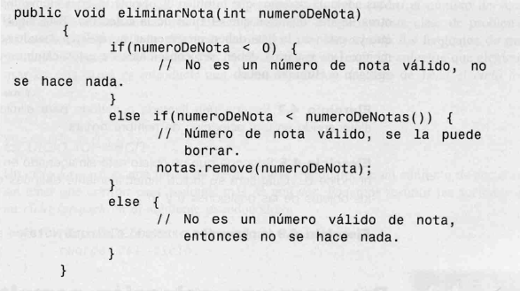
Eliminar un elemento de la “colección”

Slide 11
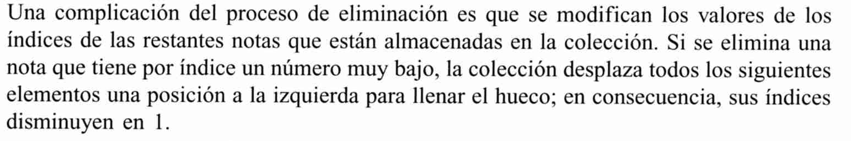
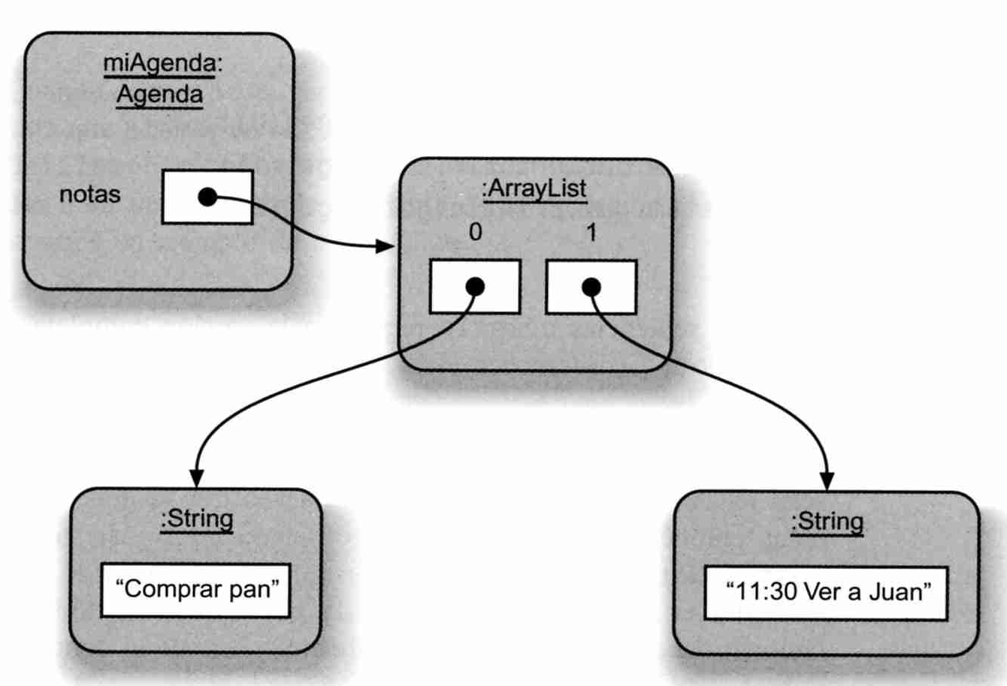
Modificación de los índices

Slide 12
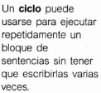


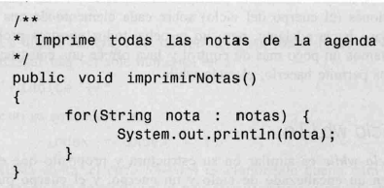
4.9.1 El ciclo “for-each”
Realiza el ciclo una vez por cada elemento de la colección
Define la variable de ciclo.
El tipo debe ser el mismo que el declarado en la colección

Slide 13
Proceso selectivo

Slide 14

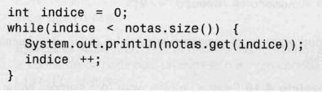
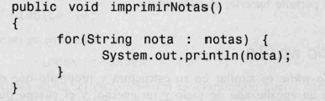
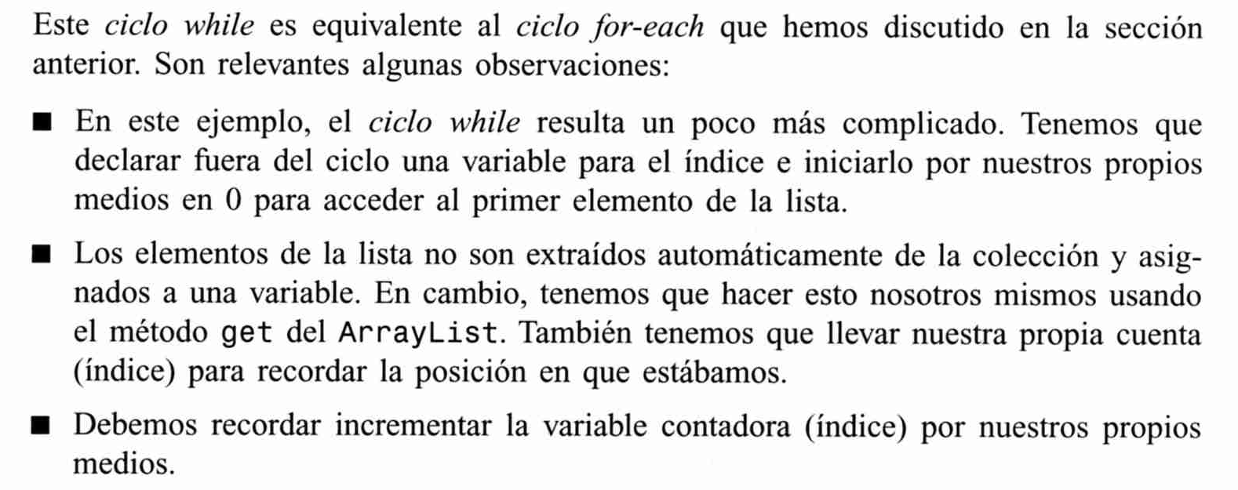
4.10.1 El bucle“while”
Comparación con “for-each”

Slide 15
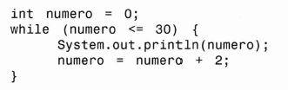

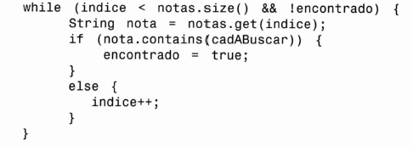
4.10.3 Búsqueda en una colección
Ejemplos

Slide 16
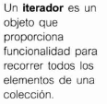
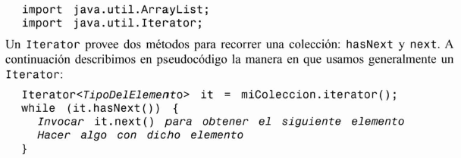
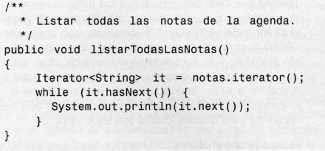
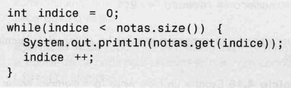
4.12 El tipo “Iterator”
Es una clase de tipo genérico, no define un tipo único
Hay que indicarle el tipo
Está definida en el paquete java.util; hay que importarla
It.hasNext():
comprueba si hay mas elementos
It.next()
Obtiene el siguiente elemento

Slide 17
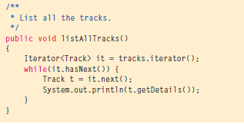
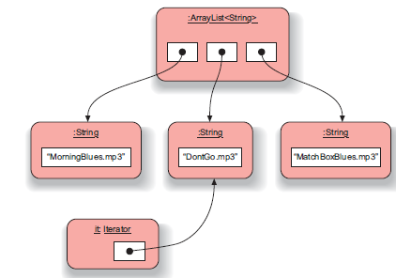

Slide 18
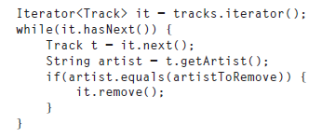
4.12 Eliminación de elementos
No podemos eliminar un elemento de la colección en un bucle “for-each”.
Tenemos que utilizar “Iterator”

Slide 19
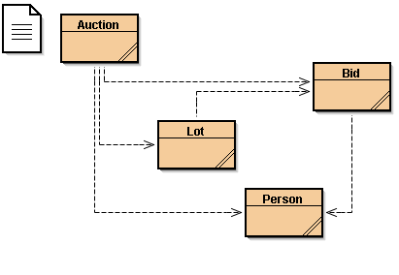
Ejemplo: subasta

Slide 20
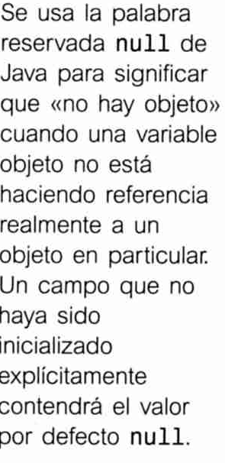
4.14.2 La palabra reservada “null”
/**
* Attempt to bid for this lot. A successful bid
* must have a value higher than any existing bid.
* @param bid A new bid.
* @return true if successful, false otherwise
*/
public boolean bidFor(Bid bid)
{
if((highestBid == null) ||
(bid.getValue() > highestBid.getValue())) {
// This bid is the best so far.
highestBid = bid;
return true;
}
else {
return false;
}
}

Slide 21
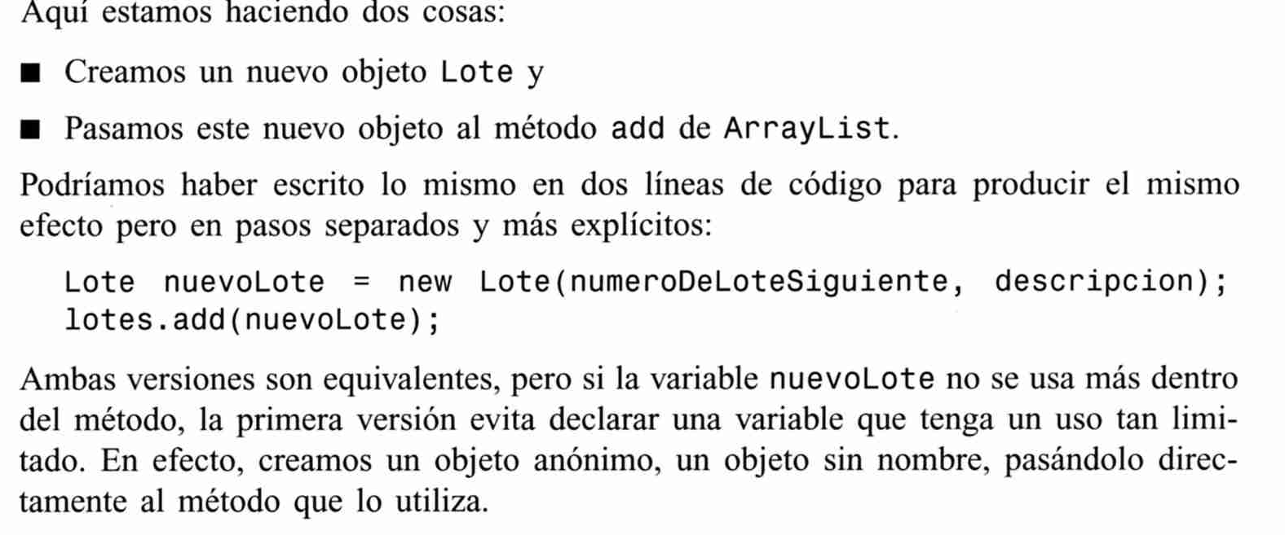
4.14.5 Objetos “anónimos”
/** clase auction (subasta)
* Enter a new lot into the auction.
* @param description A description of the lot.
*/
public void enterLot(String description)
{
lots.add(new Lot(nextLotNumber, description));
nextLotNumber++;
}

Slide 22
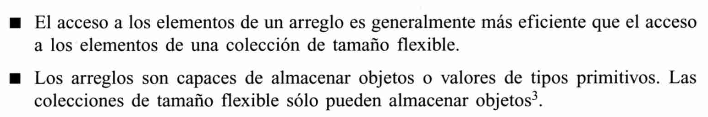
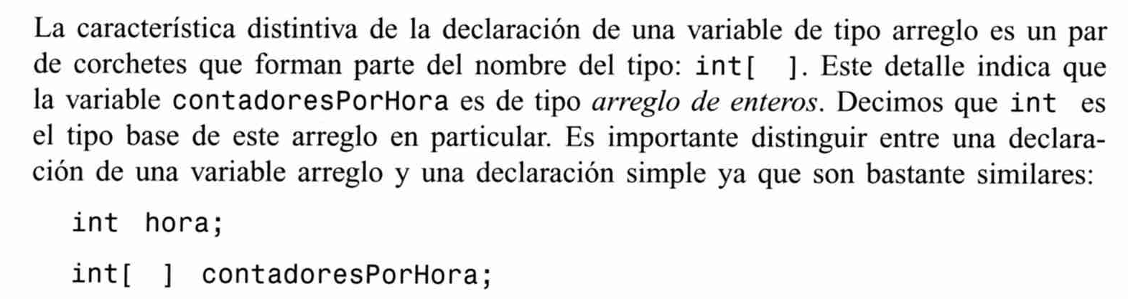
Colecciones de tamaño fijo: “arreglos” o “arrays”

Slide 23

4.14.6 Encadenamiento de llamadas a métodos
Modos alternativos

Slide 24
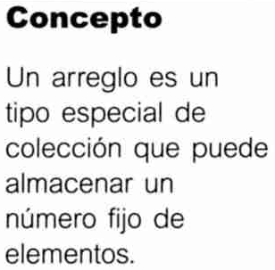
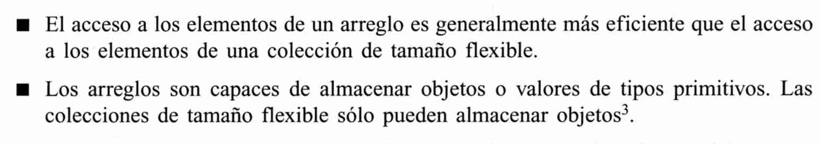
4.16 Colecciones de tamaño fijo

Slide 25
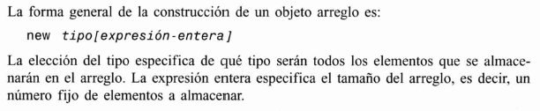
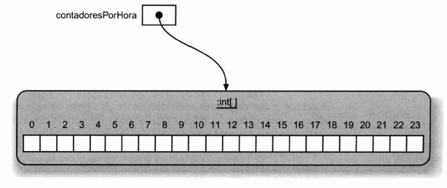


4.16.3 Creación de objetos “matriz”
En un solo paso

Slide 26
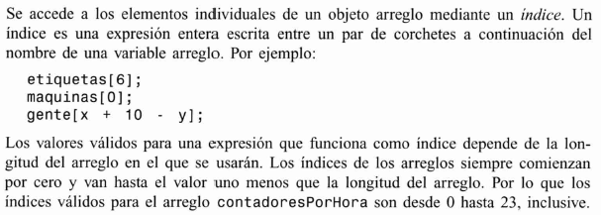

4.16.4 Usar objetos “matriz”

Slide 27




4.16.6 El ciclo “for”
Comparación con “while” y “for-each

Slide 28
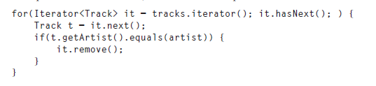
4.16.8 El bucle for y los iteradores

Slide 29
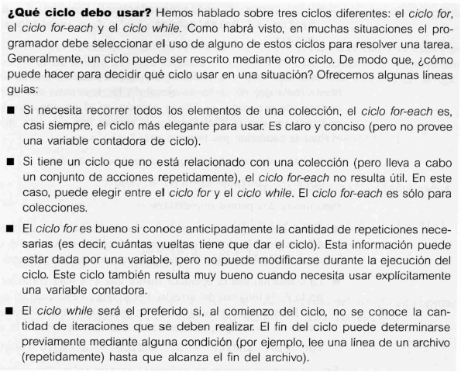

Slide 30
